Slide 1
37. TRADICIONALNI POSVET JAVNE SLUŽBE KMETIJSKEGA SVETOVANJA (JSKS)
Posvet Javne službe kmetijskega svetovanja in dogodkov Evropskega partnerstva za inovacija - EIP
Izziv OMD kmetij pri koriščenju sredstev iz investicijskih razpisov
Marjana Avberšek, KGZS Zavod Celje
Mira Kambič Štukelj, KGZS Zavod Novo mesto,
(Skupini za razvoj podeželja in agrarno ekonomiko (KGZS)
Bled,
28. – 29. 11. 2022
Notes:
V imenu strokovnih skupin Razvoj podeželja in agrarna ekonomika vas skupaj s kolegico lepo pozdravljamo. 7
Tokrat smo na skupini, glede na-to, da je programsko obdobje 2014-2021-22, v izteku, pripravili pregled investicijskih razpisov na podukrepu 4.1, ter kako uspešne so bile kmetije na OMD območjih pri pridobivanju razpisanih javnih sredstev podporah za naložbe v kmetijska gospodarstva.

Slide 2
„Izziv OMD kmetij pri koriščenju sredstev iz investicijskih razpisov“
Slovensko kmetijstvo v številkah (zbirne vloge 2022)
Število KMG: 55.756, od tega 44.996 na OMD.
Prijavljenih je bilo: 467.337,24 ha KRM,
od tega 344.578,56 ha na OMD
 | VSA OBMOČJA | OMD
število oddanih vlog * | 3090 | 2338 (75%)
število odobrenih vlog * | 1930 | 1389 (71%)
višina zaprošenih sredstev EUR* | 252.504.653,90 | 168.413.819,97 (66,7%)
višina odobrenih sredstev EUR* | 156.069.712,52 | 97.515.029,56 (62,5%)
*Vloge oddane na podukrep M04.1 (1.-22.JR).
Podatke smo pridobili na AKTRP.
Notes:
Za uvod je najprej navajamo, da je kar 74 % vseh kmetijskih zemljišč (zajetih po zbirnih vlogah), v Sloveniji uvrščenih po Pravilniku o razvrstitvi kmetijskih gospodarstev v območja z omejenimi možnostmi za kmetijsko dejavnost. Torej kar skoraj slabih 50.000 KMG.
V letih od 2014 – 2022 je bilo tako oddanih 3090 vlog na 22. JR, od tega jih je bilo dobrih 75 % takih, ki so imeli svoja gospodarstva uvrščena v OMD območja, kakor navaja prej omenjeni pravilnik „se KMG razvrsti v OMD, če je v OMD najmanj 50 odstotkov največje upravičene površine GERK na KMG.
Kakor vidimo je bilo zanimanje za vlaganje v kmetijska gospodarstva precejšnje, dobrih 97. MIO pa so uspela počrpati KMG na OMD (62%)

Slide 3
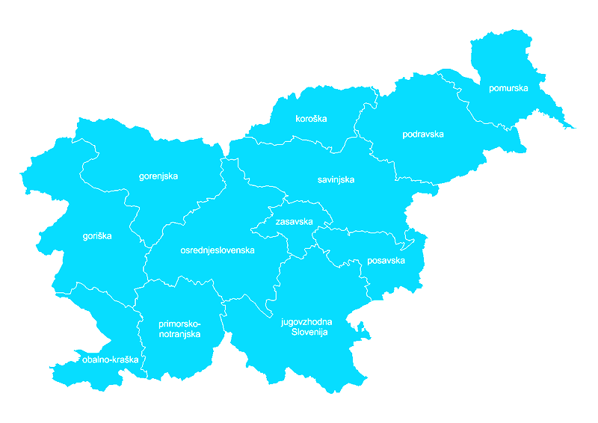
ŠTEVILO KMG NA OMD PO REGIJAH
Notes:
V kolikor razvrstimo še KMG-je po regijah vidimo da izstopajo regije kot so PODRAVSKA, SAVINJSKA, OSREDNJE SLOVENSKA, kar je predvsem vezano na velikost regij. Zelena barva pa nam prikazuje koliko teh gospodarstev je uvrščenih tudi v OMD območja. Vidimo da izjemo pomurja in podravja so regije kmetije v veliki večini v OMD območju.

Slide 4
KMETIJSKA ZEMLJIŠČA NA OMD PO REGIJAH
Notes:
Zelo podobno je seveda tudi z površinami. Zasavje, Notranjsko kraška, Koroška, Goriška, so regije, ki imajo v veliki večini svoja zemljišča uvrščena v OMD.

Slide 5
ODDANE in ODOBRENE VLOGE PO REGIJAH, podukrep M04.1 (1.-22.JR)
Notes:
Nič kaj presenetljivo ni, da po številu oddanih vlog prednačijo podravska savinjska in pomurska regija. Kot smo že omenili je bilo na OMD uspešnih 1389 vlog

Slide 6
ŠTEVILO VLOG NA „A“ SKLOPU
Notes:
V tem slajdu je jasno vidno, kateri razpisi so bili namenjeni izključno OMD kmetijam. Tukaj izstopata predvsem 6 in 20. JR

Slide 7
ŠTEVILO VLOG NA „B“ SKLOPU
Notes:
Pri b sklopu je to razmerje še bolj izrazito je razmerje pri 6. 16 in 20. JR – ko so bili namenjeni gorskim kmetijam, varovanju živali pred velikimi zvermi….
Zanimivo je tudi to, da se je v začetku obdobja prijavljalo večje število vlagateljev.

Slide 8
POVPREČNA ODOBRENA VREDNOST NA VLOGO
Sklop B, podukrep M04.1 (1.-22.JR)
Notes:
Primerjava števila vlog oddobrenih naOMD in povprečne odobrene višine sredstev na posamezno vlogo. Iz grafa lahk osklepamo naslednje. 1. Da je bilo v začetnem obdobju več vlog z nižjimi zaprošenimi sredstrvi, ter da so se te vrednosti po odddani vlogi zvišale v zadnjem obdobju, ko je bilo vlog nekoliko manj na posamezen razpis….Primer 15. JR, prilagoditvi kmetijskih gospodarstev na podnebne spremembe ter izboljšanju okolja
( razpisanih sredstev je bilo 10. MIO, vlog oddanih iz OMD območij 72, od skupno 112 oddanih, vendar je bilo na omd odobrenih le 22 vlog, ki so skupno zaprosile za dobrih 6 MIO sredstev.

Slide 9
Notes:
PREDSTAVITEV VPLIVA DOSEŽENIH TOČK NA POSAMEZNIH MERILIH NA ODOBIRTEV NEPOVRATNIH SREDSTEV
Povprečne točke po posameznih merilih in skupaj na odobrenih vlogah pri podkrepu 4.1, sklop B. – JR 1 do 22 JR
Na JR kjer je bilo oddanih bistveno več vlog, kot je bilo razpisanih nepovratnih sredstev so bile dosežene točke na merilih ključnega pomena.
Vidimo, da so vlagatelji prejeli največ točk na EKONOMSKEM VIDIKU, sledijo pa horizontalni cilji (OKOLJE, INOVACIJE in PODNEBNE SPREMEMBE).
GEOGRAFSKI VIDIK, kjer so dodatne točke prejele kmetije na OMD območju (glede na število OMD točk) ni imel tako velike teže, da bi zaradi tega merila bile vloge kmetij iz OMD območja odobrene v večji meri.
Iz grafikona se tudi vidi, da na prvih javnih razpisih pri horizontalnih ciljih (OKOLJE, INOVACIJE in PODNEBNE SPREMEMBE) vlagatelji niso dosegali tako visokih točk, kot proti koncu obdobja in predvsem na JR, kjer je bilo razpisanih manj sredstev, kot je bilo povpraševanja (8, 10, 15,16, 19 ,20, 21 JR)
Visoke točke na teh merilih pa v veliki meri niso bile povezane z osnovno investicijo, temveč z dodatnimi malimi investicijami (okraski), ki jih je vlagatelj predvidel v vlogi samo zaradi pridobivanja točk.

Slide 10
Notes:
Tukaj je še enkrat prikazano, da točke na geografskem vidiku, kmetijam na OMD območjih dejansko ni prinesel prednosti pri točkovanju v take meri, da bi bile vloge kmetij iz OMD območja v večji meri odobrene.
Zato so bile dosežene točke na horizontalnih ciljih zelo pomembne.

Slide 11
Notes:
Kmetije na OMD območjih pa so dosegale nekaj manj točk na ekonomskem vidiku. Zato so bile dosežene točke na horizontalnih ciljih zelo pomembne.
Želim, si, da smo se iz tega nekaj naučili in smo pripravljeni na izzive v novem programskem obdobju.

Slide 12
Hvala za pozornost.

